Slide 1
ΕΘΙΜΑ ΤΟΥ ΛΑΖΑΡΟΥ
Δήμητρα Ζιώγα Β2΄ 2016-2017 Θρησκευτικά Π.Γ.Ε.Σ.Σ

Slide 2
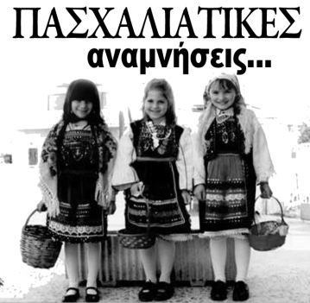
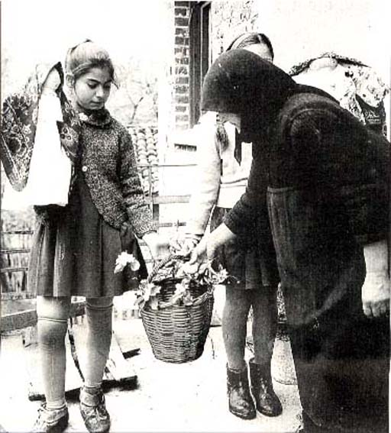
ΤΑ ΚΑΛΑΝΤΑ
Στα περισσότερα μέρη της Ελλάδας για να απεικονίσουν την Ανάσταση του Λάζαρου, να συμβολίσουν δηλαδή τη Νίκη του Χριστού απέναντι στο θάνατο, αλλά παράλληλα και για να υποδηλώσουν την ανάσταση της φύσης, έφτιαχναν ένα ομοίωμα του Λάζαρου. Για «Λάζαρο» βαστούσαν έναν ξύλινο κόπανο για τα ρούχα, τυλιγμένο με παρδαλά κομμάτια από πανιά, ίδιο μωρό Την παραμονή της γιορτής ή, σε πολλά μέρη, ανήμερα την «πρώτη Λαμπρή», τα παιδιά, κρατώντας το «Λάζαρο», έκαναν τους αγερμούς τους. Γύριζαν στα σπίτια και τραγουδούσαν τα «λαζαρικά», για να διηγηθούν την ιστορία του αναστημένου φίλου του Χριστού και να πουν παινέματα στους νοικοκυραίους. Στην Ήπειρο μάλιστα, στις κτηνοτροφικές περιοχές, χτύπαγαν ταυτόχρονα και μεγαλοκούδουνα..
Γύριζαν τα παιδιά από σπίτι σε σπίτι τραγουδώντας και οι νοικοκυρές τους έδιναν αυγά, λεφτά ή ό,τι άλλο είχαν. Πάντα όλοι κάτι έβρισκαν να δώσουν. Κι όταν θέλαν για κάποιον να πούνε πως ήταν τσιγκούνης έλεγαν: «Ποτέ του αυγό δεν έδωσε, ούτε τ’ αγίου Λαζάρου!»
Στα Τρίκαλα τα αυγά που συγκέντρωναν οι Λαζαρίνες, οι μητέρες τους τα έβαφαν κόκκινα και τα κρατούσαν σε ξεχωριστό μέρος. Όταν ήθελαν να περιποιηθούν έναν επισκέπτη από αυτά τα αυγά του έδιναν, του Λαζάρου.

Slide 3
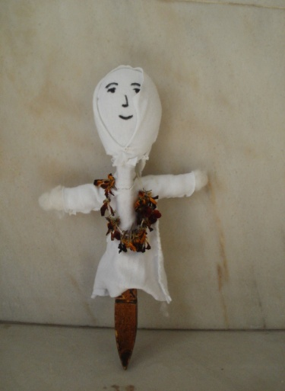
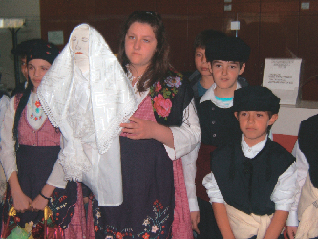
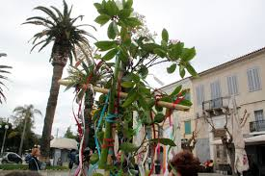
Τα κάλαντα και «ο Λάζαρος»
Τα «λαζαρικά» από τόπο σε τόπο όμως έχουν πολλές παραλλαγές.
Σε άλλα μέρη ,έντυναν με χτυπητά πολύχρωμα υφάσματα μια ρόκα, μια κούκλα, έναν καλαμένιο σταυρό και τα στόλιζαν με κορδέλες και λουλούδια.
Στη Σκύρο έπαιρναν την τρυπητή κουτάλα, «τη σιδεροχουλιάρα». Έβαζαν σε κάθε τρύπα και από ένα άσπροπούλι -άσπρη μαργαρίτα- ένα κόκκινο γαρίφαλο για στόμα και σχημάτιζαν το πρόσωπο. Έδεναν σταυρωτά πάνω στην κουτάλα ένα ξύλο, για να κάνουν τα χέρια, της φορούσαν και ένα πουκαμισάκι ή ένα μωρουδίστικο ρούχο και ο «Λάζαρος» ήταν έτοιμος.
Σε μερικά μέρη τη θέση του «Λάζαρου» έπαιρνε ένα καλάθι στολισμένο με λουλούδια και με πολύχρωμες κορδέλες.
Στην Κρήτη έκαναν έναν ξύλινο σταυρό και τον στόλιζαν με ορμαθούς από λεμονανθούς και αγριόχορτα με κόκκινα λουλούδια, τις μαχαιρίτσες.

Slide 4
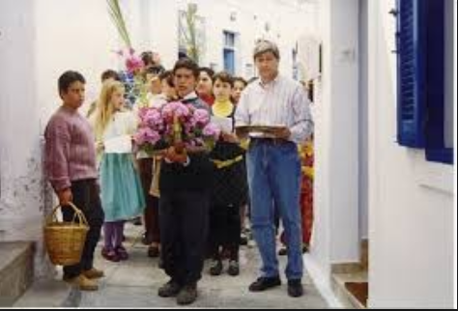
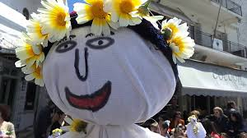
Τα κάλαντα και «ο Λάζαρος»
Στην Κύπρο και στην Κω συναντάμε το έθιμο της αναπαράστασης, στην αρχαιότερη μορφή του. Ο θεός πεθαίνει στην ακμή της νιότης του και αμέσως ανασταίνεται, όπως ο Άδωνης στους αρχαίους Έλληνες. Έντυναν ένα παιδί με κίτρινα λουλούδια, έτσι ώστε ούτε το πρόσωπο του δε φαινόταν. Σε κάθε σπίτι που πήγαιναν, όταν άρχιζαν τα άλλα παιδιά να τραγουδούν, ξάπλωνε και υποκρινόταν το νεκρό, όταν όμως έλεγαν το «Λάζαρε δεύρο έξω» σηκωνόταν.
Τα πιο μεγάλα παιδιά, οι «πρωτόσχολοι», έπαιρναν την εικόνα του Λάζαρου, την έβαζαν πάνω σε μια ειδική κατασκευή που στόλιζαν με δεντρολίβανο -ήταν, λέει, η Βηθανία, η πατρίδα του- και γύριζαν στις στάνες. Οι βοσκοί τους φίλευαν αυγά, τυριά και μυζήθρες για τις λαμπρόπιτες

Slide 5
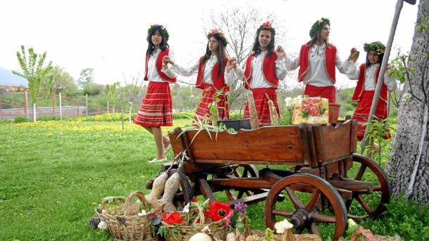
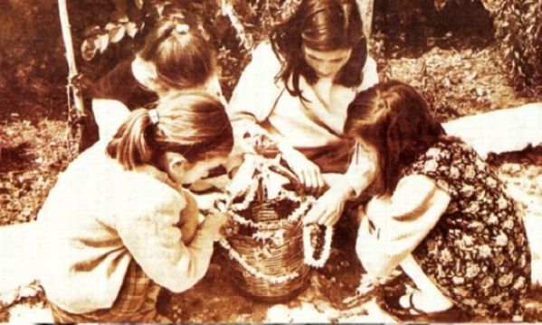
Λαζαρίνες
Στη Στερεά Ελλάδα, τη Μακεδονία και τη Θράκη Τα κάλαντα του Λαζάρου ήταν αποκλειστικά σχεδόν γυναικεία και τα τραγουδούσαν κοπέλες διαφόρων ηλικιών ακόμα και κορίτσια τις παντρειάς που ονομάζονταν «Λαζαρίνες»,έτσι έβρισκαν την ευκαιρία να γίνουν γνωστές και σαν υποψήφιες νύφες.
Την παραμονή της γιορτής, οι Λαζαρίνες ξεχύνονταν στα χωράφια έξω από τα χωριά για να μαζέψουν λουλούδια που με αυτά θα στόλιζαν το καλαθάκι τους την άλλη μέρα ντυμένες με τοπικές ενδυμασίες φορώντας ειδική στολή.
Γύριζαν από σπίτι σε σπίτι τραγουδώντας το Λάζαρο και εισέπρατταν μικρό φιλοδώρημα, χρήματα, αυγά, φρούτα ή άλλα φαγώσιμα.
«Το μεγάλο γεγονός της μέρας ακολουθούσε μετά το τέλος των κάλαντων. Αφού τελειώναμε τα σπίτια του χωριού και οι δυο ομάδες (πάνω-κάτω μαχαλάς) συναντιόμασταν στο ρέμα και παίζαμε αυγοπόλεμο…»
Τα έθιμα του Λαζάρου στα χρόνια της σκλαβιάς είχαν κοινωνική σκοπιμότητα.

Slide 6
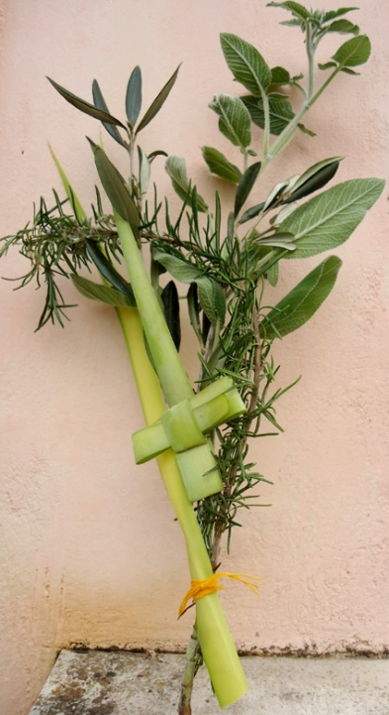
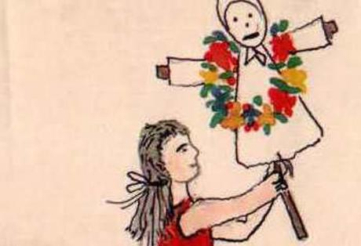
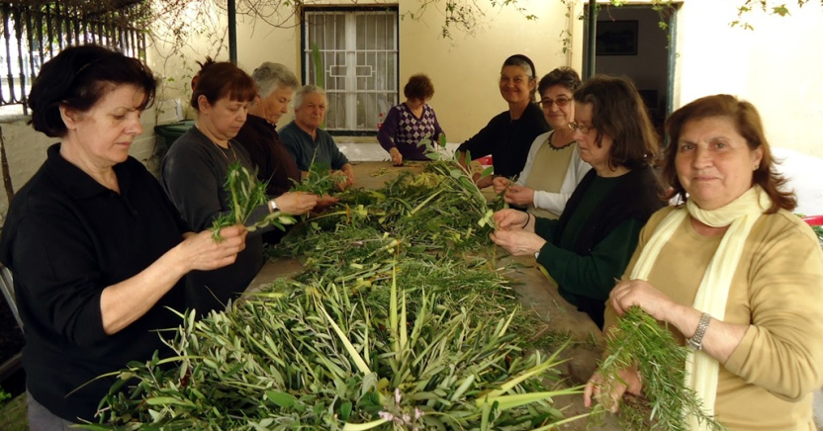
Τα βάγια
Επίσης τόσο στα χωριά, όσο και στις πόλεις, νεαροί πηγαίνουν και κόβουν βάγια τα οποία μεταφέρουν στις εκκλησίες και εκεί οι γυναίκες αρχίζουν και πλέκουν τους σταυρούς που θα δοθούν στους πιστούς την Κυριακή των Βαΐων.
Στα περισσότερα χωριά των νομών της ανατολικής Κρήτης, παιδιά παίρνουν τα βάγια και σε μερικά σημεία τα πλέκουν στολίζοντας τα παράλληλα με λουλούδια και κρατώντας τα γυρνούν στα σπίτια ψάλλοντας τα κάλαντα του Λαζάρου:
«Σήμερον έρχετ' ο Χριστός
Ο επουράνιος θεός Εν πόλη Βηθανία Μάρθα κλαίει και Μαρία. Λάζαρον τον αδελφόν τους Και πολύ αγαπητόν τους Τρεις ημέρες τον θρηνούσαν Και τον εμοιρολογούσαν... Ακόμη την Κυριακή των Βαΐων μετά τον εκκλησιασμό οι πιστοί μεταφέρουν στα σπίτια τους σταυρούς από βάγια καθώς και από ένα κλαδί ελιάς και υπάρχει και το έθιμο να τρώνε ψάρια αυτή την ημέρα και σχετικά υπάρχει και η παροιμία: «Την ημέρα των Βαγιώ τρώμε ψάρι και κολιό και την άλλη Κυριακή τρώμε το παχύ αρνί».

Slide 7
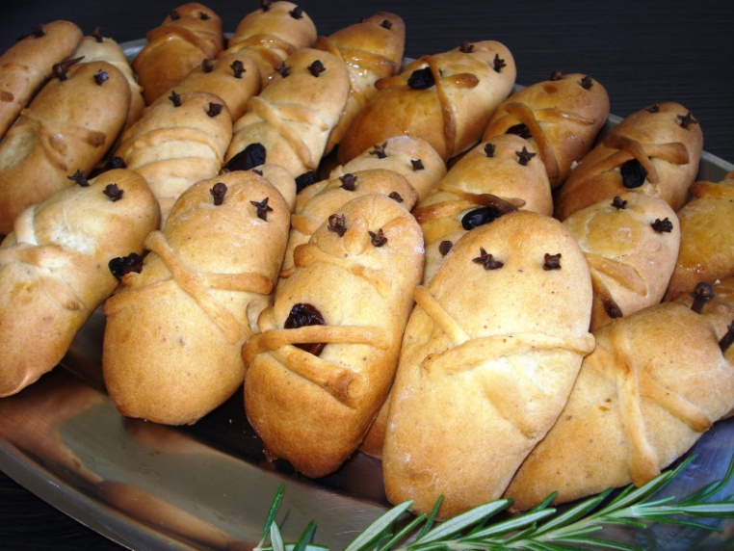
ΤΑ ΛΑΖΑΡΑΚΙΑ
Για την ψυχή του Λάζαρου οι γυναίκες ζύμωναν ανήμερα το πρωί ειδικά κουλούρια, τους «λαζάρηδες», τα «λαζαρούδια» ή και «λαζαράκια». Τα «Λαζαράκια»« ή αλλιώς «Λαζόνια» όπως τα λένε σε άλλες περιοχές της Ελλάδας, είναι μικρά ψωμάκια πλασμένα σε σχήμα ανθρώπου. Μέσα στη ζύμη έβαζαν μέλι, καρύδια, σταφίδες ή ότι άλλο ήθελε ο καθένας. «Λάζαρο αν δεν πλάσεις, ψωμί δεν θα χορτάσεις» έλεγαν, μια και ο αναστημένος φίλος του Χριστού πίστευαν πως είχε παραγγείλει
Υλικά
1 κιλό αλεύρι 2 φακελάκια μαγιά ξηρή μισό ποτήρι ζάχαρη σταφίδες λίγο αλάτι 1/3 του ποτηριού ελαιόλαδο 3 κουταλάκια κανέλα
Εκτέλεση
Ρίξτε το αλεύρι σε μια λεκάνη Διαλύστε τη μαγιά, ρίξτε τη στη λεκάνη με το αλεύρι και ζυμώστε. Έπειτα ρίξτε το λάδι ,το αλάτι ,τη ζάχαρη,την κανέλα και ξαναζυμώνστε. Τέλος ρίξτε τις σταφίδες και ζυμώστε μέχρις ότου το μείγμα δεν θα κολλά στα χέρια σας. Αφήστε το μείγμα σας να «ξεκουραστεί» σε ζεστό μέρος για περίπου μισή ώρα.

